Slide 1

Chào mừng các em đến với buổi học ngày hôm nay!

Slide 2

PHÒNG TRÁNH HỎA HOẠN KHI Ở NHÀ
Bài 2

Slide 3
TIẾT
01

Slide 4
Nội dung bài học
01
Họat động
02
Hoạt động
03
Hoạt động
04
Hoạt động
Khởi động
Hình thành kiến thức
Thực hành
Củng cố, dặn dò

Slide 5

1. KHỞI ĐỘNG
Xem video về cứu hỏa
Hướng dẫn:
Các em theo dõi video
Trả lời câu hỏi:
Em đã nhìn thấy cháy trong thực tế hoặc trên truyền hình chưa? Theo em, nguyên nhân nào dẫn đến cháy nhà?

Slide 6
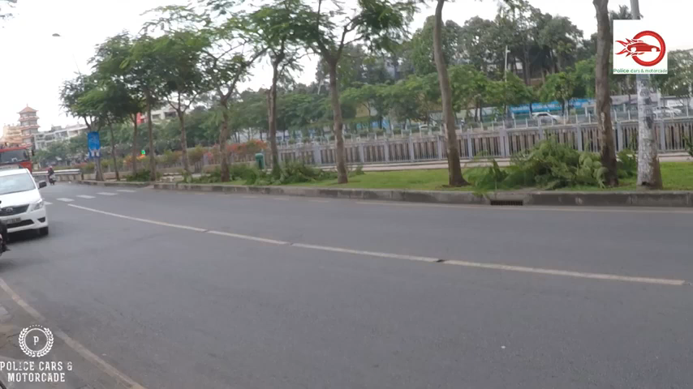

Slide 7

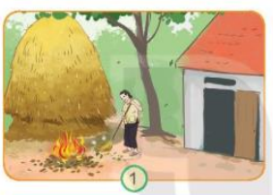
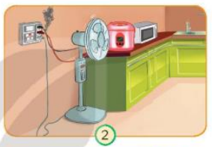
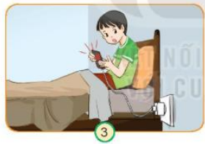
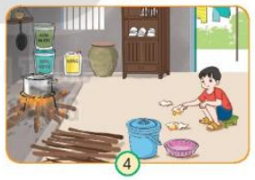
2. Hình thành kiến thức
Hoạt động 1: Xác định nguy cơ và nguyên nhân dẫn đến cháy nhà
Quan sát hình ảnh 1, 2, 3, 4 trong sách giáo khoa
Thảo luận nhóm
Điều gì có thể xảy ra trong mỗi hình?
Những nguyên nhân nào dẫn đến cháy nhà?

Slide 8
Hoạt động 1: Xác định nguy cơ và nguyên nhân dẫn đến cháy nhà
Hình 1:
Đốt rác gần các vật dễ cháy (đống rơm, rạ)
Hình 2:
Ổ diện chập do sử dụng nhiều thiết bị cùng lúc

Slide 9
Hoạt động 1: Xác định nguy cơ và nguyên nhân dẫn đến cháy nhà
Hình 3:
Vừa sử dụng vừa sạc điện thoại
Hình 4:
Để các thứ dễ cháy (xăng, thùng sơn) gần bếp lửa

Slide 10



Hoạt động 1: Xác định nguy cơ và nguyên nhân dẫn đến cháy nhà
Có rất nhiều nguyên nhân khác nhau dẫn đến cháy nhà, hỏa hoạn. Vì vậy, chúng ta phải sử dụng hết sức cẩn thận và để ý nhiều hơn.

Slide 11

Hoạt động 2: Biết những nguyên nhân khác có thể gây cháy
Thảo luận nhóm
Tìm thêm các nguyên nhân khác có thể gây cháy nhà, cháy nổ.

Slide 12

Hoạt động 2: Biết những nguyên nhân khác có thể gây cháy
Các nguyên nhân khác có thể gây cháy nhà
sử dụng dây dẫn điện
thiết bị tiêu thụ kém chất lượng
do nấu nướng không tắt bếp...

Slide 13
Hoạt động 2: Biết những nguyên nhân khác có thể gây cháy
KẾT LUẬN
không cẩn hận khi đốt rác
vừa sạc điện thoại vừa sử dụng
để các thứ dễ cháy gần bếp
trẻ em đùa nghịch với lửa
không chú ý khi thắp hương, đốt vàng mã..

Slide 14
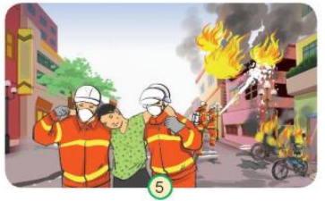
Hoạt động 3: Biết được những thiệt hại do cháy gây ra
Quan sát hình 5 trong sách giáo khoa
Thảo luận
Nêu một số thiệt hại mà cháy nổ gây ra ( vật chất, tinh thần, tính mạng, tài sản…).

Slide 15

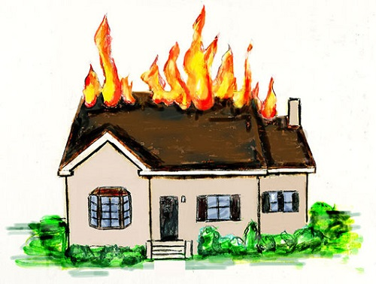
Hoạt động 3: Biết được những thiệt hại do cháy gây ra
Hỏa hoạn sẽ có thể làm con người bị thương, bỏng nặng, thậm chí là tử vong, của cải mất hết và thiêu sạch...

Slide 16
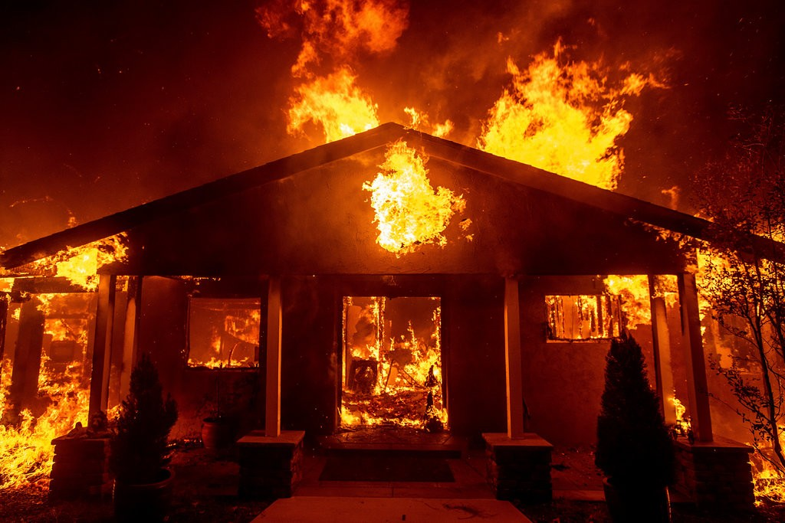
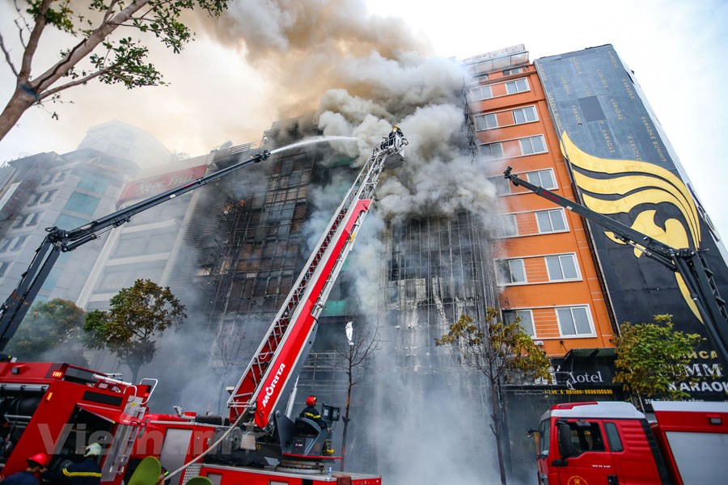
Hoạt động 3: Biết được những thiệt hại do cháy gây ra
Quan sát các hình ảnh

Slide 17
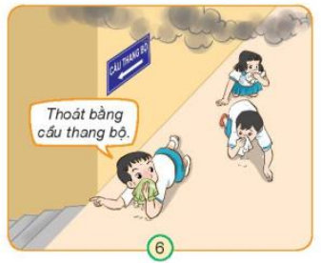
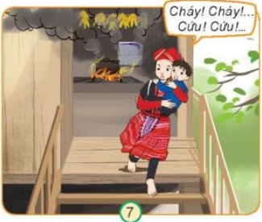
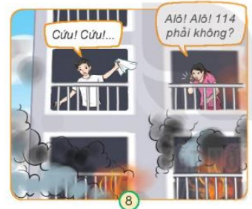
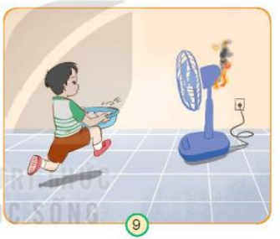
Hoạt động 3: Biết cách xử lí đơn giản khi có cháy
Trò chơi “Nhìn hình đoán tranh”
Luật chơi:
Quan sát tranh và chỉ ra mọi người đang làm gì?
Nêu cách ứng xử của em trong tình huống đó.
Chỉ định bạn khác chơi lượt kế tiếp.

Slide 18
Hoạt động 3: Biết cách xử lí đơn giản khi có cháy
Thoát khỏi đám cháy bằng các cách khác nhau
Thoát khỏi đám cháy ở nhà sàn

Slide 19
Hoạt động 3: Biết cách xử lí đơn giản khi có cháy
kêu cứu khi nhà tầng cao cháy
Chạy ra khỏi đám cháy

Slide 20

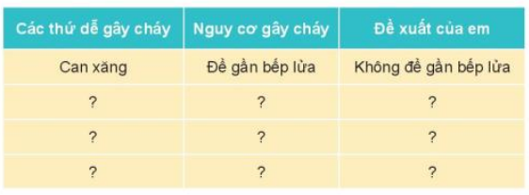

2. Thực hành
Điền phiếu điều tra
Điều tra và phát hiện những thứ dễ cháy quanh em.

Slide 21

DẶN DÒ
Hoàn thành phiếu điều tra về các vật dụng dễ cháy nổ
Chuẩn bị bài cho tiết học sau

Slide 22

CẢM ƠN CÁC EM ĐÃ CHÚ Ý LẮNG NGHE!

